Slide 1


Instituto Tecnológico de Frontera Comalapa
Modalidad Mixta
Materia: Pruebas de Software
Semestre: Sexto semestre
Especialidad: Ingeniería en Sistemas Computacionales.
Nombre del alumno:
Eddi Uriel Castillo Sanchez
Nombre del docente: Ing. Francisco Javier Mingo Velazquez
Nombre del trabajo: 3.2 Reporte de Practica
Frontera Comalapa, Chiapas. A 19 de Mayo del 2026

Slide 2
INTRODUCCION
Las pruebas de software son una etapa fundamental en el desarrollo de aplicaciones, ya que permiten verificar que el sistema funcione correctamente antes de ser utilizado en producción. En esta práctica se realizaron pruebas unitarias y pruebas de integración sobre el microservicio de gestión de estudiantes desarrollado con Spring Boot 3 y PostgreSQL, utilizando herramientas como JUnit 5, Mockito y MockMvc. Estas pruebas permitieron validar el funcionamiento de los métodos del servicio (EstudianteService), los controladores REST (EstudianteController), la conexión con la base de datos y la interacción entre los componentes del sistema.

Slide 3
JUSTIFICACION
La realización de pruebas de software sobre el microservicio de estudiantes permite detectar errores de manera temprana y garantizar que cada componente del sistema cumpla con su función. En esta práctica se aplicaron diferentes tipos de pruebas para asegurar la calidad del software desarrollado con Spring Boot 3 y PostgreSQL. Se verificó tanto el comportamiento individual de los métodos (capa Service) como la integración real con la base de datos y la correcta respuesta de los endpoints REST. Esto es especialmente importante dado que el microservicio maneja reglas de negocio críticas como la unicidad de correos electrónicos y matrículas de estudiantes.

Slide 4
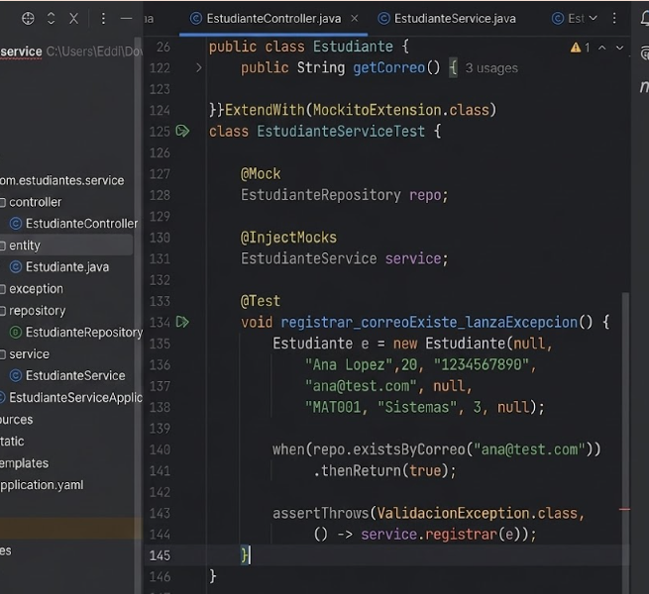
1- EstudianteServiceTest
prueba unitaria
Este código pertenece a una prueba unitaria hecha con JUnit 5 y Mockito. Su objetivo es comprobar que el servicio funcione correctamente sin tener que usar una base de datos real. Con Mockito se simulan las respuestas del repositorio, y con JUnit se validan los resultados mediante aserciones para confirmar que sean los esperados.
}
FUNCIONES:
1-Se comprueba el registro de un estudiante cuando el correo ya existe. 2-Se valida que un estudiante con información correcta pueda guardarse sin problemas. 3-Se confirma que el sistema genere una excepción cuando se busca un ID que no existe. 4-No se conecta a una base de datos PostgreSQL real, ya que se utilizan simulaciones con Mockito.

Slide 5
EstudianteControllerTest (prueba de integración)
La prueba fue implementada utilizando @SpringBootTest junto con MockMvc, lo que permite cargar toda la configuración de Spring Boot y evaluar directamente las peticiones HTTP. Se utilizó una base de datos H2 en memoria para ejecutar las pruebas sin requerir una conexión a PostgreSQL. Además, se verificaron procesos reales de inserción y consulta de información a través de los endpoints REST, garantizando el correcto funcionamiento de la aplicación.
}
Inicia Spring Boot cargando todo el contexto de la aplicación.
Usa H2 como base de datos temporal en memoria, sustituyendo a PostgreSQL durante las pruebas.
Realiza peticiones reales tipo POST, GET, PUT y DELETE.
Comprueba las respuestas HTTP esperadas, como 200, 201, 404 y 400.
Revisa el contenido JSON de las respuestas mediante jsonPath().
FUNCION:

Slide 6
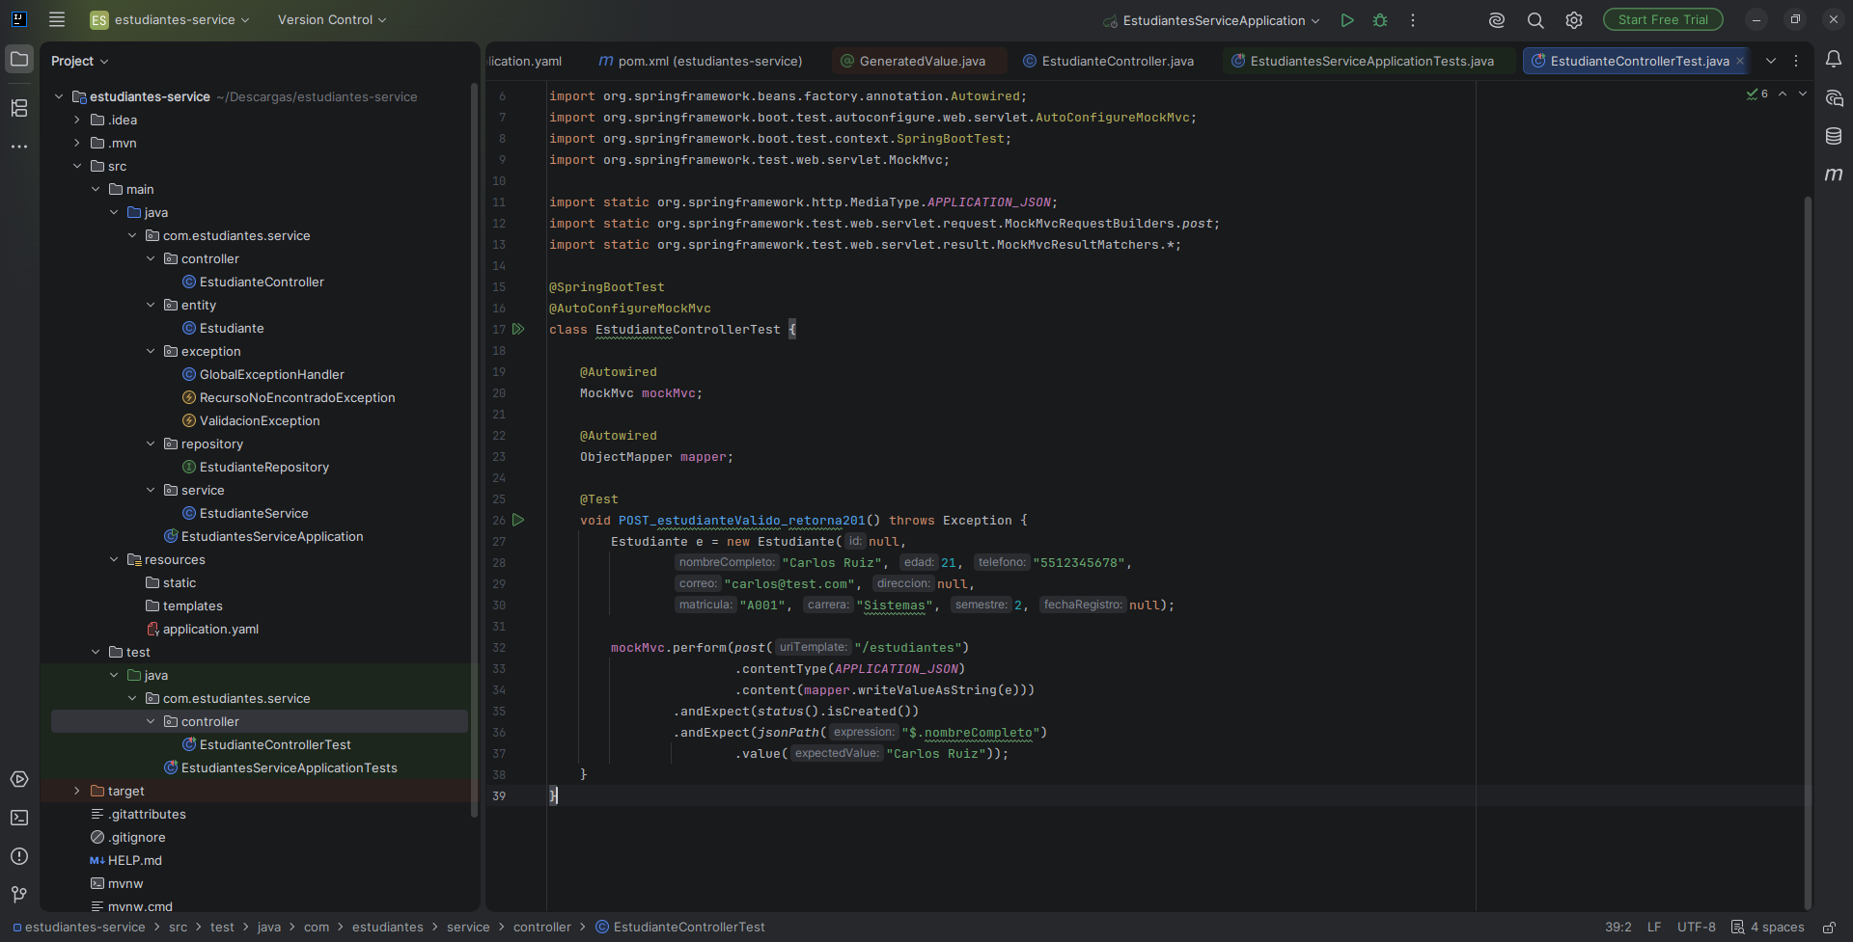
EstudianteControllerTest (prueba de integración)

Slide 7

Link de git hub
Anexo link de git con las actividades correspondientes proyecto https://github.com/eddiCastS/PRUEBAS-EN-BRUNO.git

Slide 8
CONCLUSION
Las pruebas aplicadas al microservicio de estudiantes permitieron verificar que el sistema opera de forma correcta tanto a nivel individual mediante pruebas unitarias con JUnit 5 y Mockito, como a nivel global a través de pruebas de integración utilizando SpringBootTest, MockMvc y H2. Estas herramientas hicieron posible evaluar la lógica de negocio, detectar posibles fallos y comprobar el funcionamiento adecuado de los servicios REST. Asimismo, se validaron aspectos importantes como la unicidad de correos electrónicos y matrículas, las restricciones de los campos y las respuestas HTTP generadas por la aplicación. Gracias a ello, se incrementa la calidad, estabilidad y confiabilidad del microservicio antes de ser implementado en un entorno real con PostgreSQL.

